Slide 1

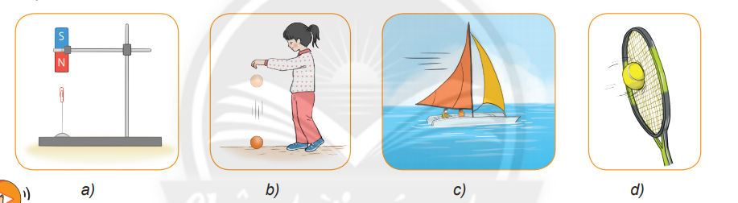
Tuy chưa học về lực nhưng chắc em đã không ít lần nghe nói tới lực. Em có thể xác định được những lực nào trong các hình trên?

Slide 2
TIẾT:….BÀI: 40: LỰC LÀ GÌ?
I/ Lực và sự đẩy, kéo
II/ Tác dụng của lực
III/ Lực tiếp xúc và lực không tiếp xúc

Slide 3

* Quan sát video sau và cho biết người công nhân đã làm gì để di chuyển thùng rác?
I/ Lực và sự đẩy, kéo
Dùng từ thích hợp điền vào chỗ trống
- Tác dụng….(1)…,…(2)……của vật này lên vật khác gọi là lực.
- Khi vật A…(3)…hoặc ...(4)…vật B ta nói vật A tác dụng lực lên vật B
đẩy
kéo
đẩy
kéo

Slide 4
? Em hãy lấy thêm ví dụ về sự đẩy, kéo trong thực tế
Vd:
Người mẹ đẩy xe khiển xe chuyển động nhanh dần; kéo xe làm xe chuyển động chậm dần và dừng lại.
Em đẩy xe hàng trong siêu thị khiến xe chuyển động nhanh dần; kéo xe đẩy làm xe chuyển động chậm dần và dừng lại.

Slide 5





AI NHANH HƠN

Slide 6

Yêu cầu : Chia lớp thành 2 đội, mỗi đội hãy lấy ví dụ để chứng tỏ lực là sự đẩy hoặc sự kéo ghi vào bảng nhóm trong vòng 2 phút, đội nào ghi được nhiều đáp án chính xác nhất đội đó dành chiến thắng

Slide 7
II/ Tác dụng của lực
Lực và chuyển động của vật
Lực và hình dạng của vật

Slide 8
ĐIỀN TỪ THÍCH HỢP
VÀO CHỖ TRỐNG

Slide 9











Slide 10



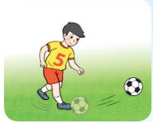
bắt đầu
chuyển động
Câu 1: Cầu thủ đá vào bóng
đang đứng yên làm bóng....

Slide 11
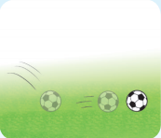
chuyển động chậm dần
Câu 2: Bóng đang lăn trên sân lực cản của cỏ trên sân làm bóng….

Slide 12
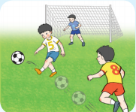
đổi hướng chuyển động
Câu 3: Bóng đang bay về phía khung thành thì bị hậu vệ phá sang trái. Lực của hậu vệ làm bóng…

Slide 13
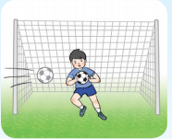
dừng lại
Câu 4: Bóng bay vào trước khung thành bị thủ môn bắt dính. Lực của thủ môn làm bóng…

Slide 14
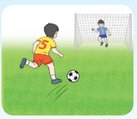
Chuyển động nhanh dần
Câu 5: Bóng đang lăn trên sân thì một cầu thủ chạy theo đá nối. Lực của cầu thủ này làm bóng…

Slide 15



Qua các ví dụ về sự thay đổi chuyển động trên em hãy nêu mối liên hệ giữa lực và chuyển động của vật?
Lực và chuyển động của vật
Trả lời: Lực tác dụng lên vật có thể làm thay đổi tốc độ, hướng chuyển động
Hãy lấy ví dụ về lực làm thay đổi tốc độ, hướng chuyển động của vật?

Slide 16
Quan sát video sau
Qua video vừa rồi chứng tỏ lực không chỉ làm thay đổi tốc độ, hướng chuyển động, vậy lực có thể có tác dụng nào khác nữa không?

Slide 17

Phiếu học tập 1:
Câu 1: Mô tả sự thay đổi hình dạng của lò xo, dây cao su khi lực tác dụng?
Câu 2: Tìm thêm ví dụ lực làm thay đổi hình dạng của vật?
Câu 3: Theo nhóm em lực tác dụng lên vật có thể vừa làm thay đổi chuyển động vừa làm biến dạng không? Nếu có hãy cho ví dụ
Lực và hình dạng của vật
Nhiệm vụ: Thực hiện nén lò xo, kéo dãn dây cao su và trả lời các câu hỏi trong phiếu học tập.
Hình thức: làm việc theo nhóm
Thời gian: 7 phút

Slide 18
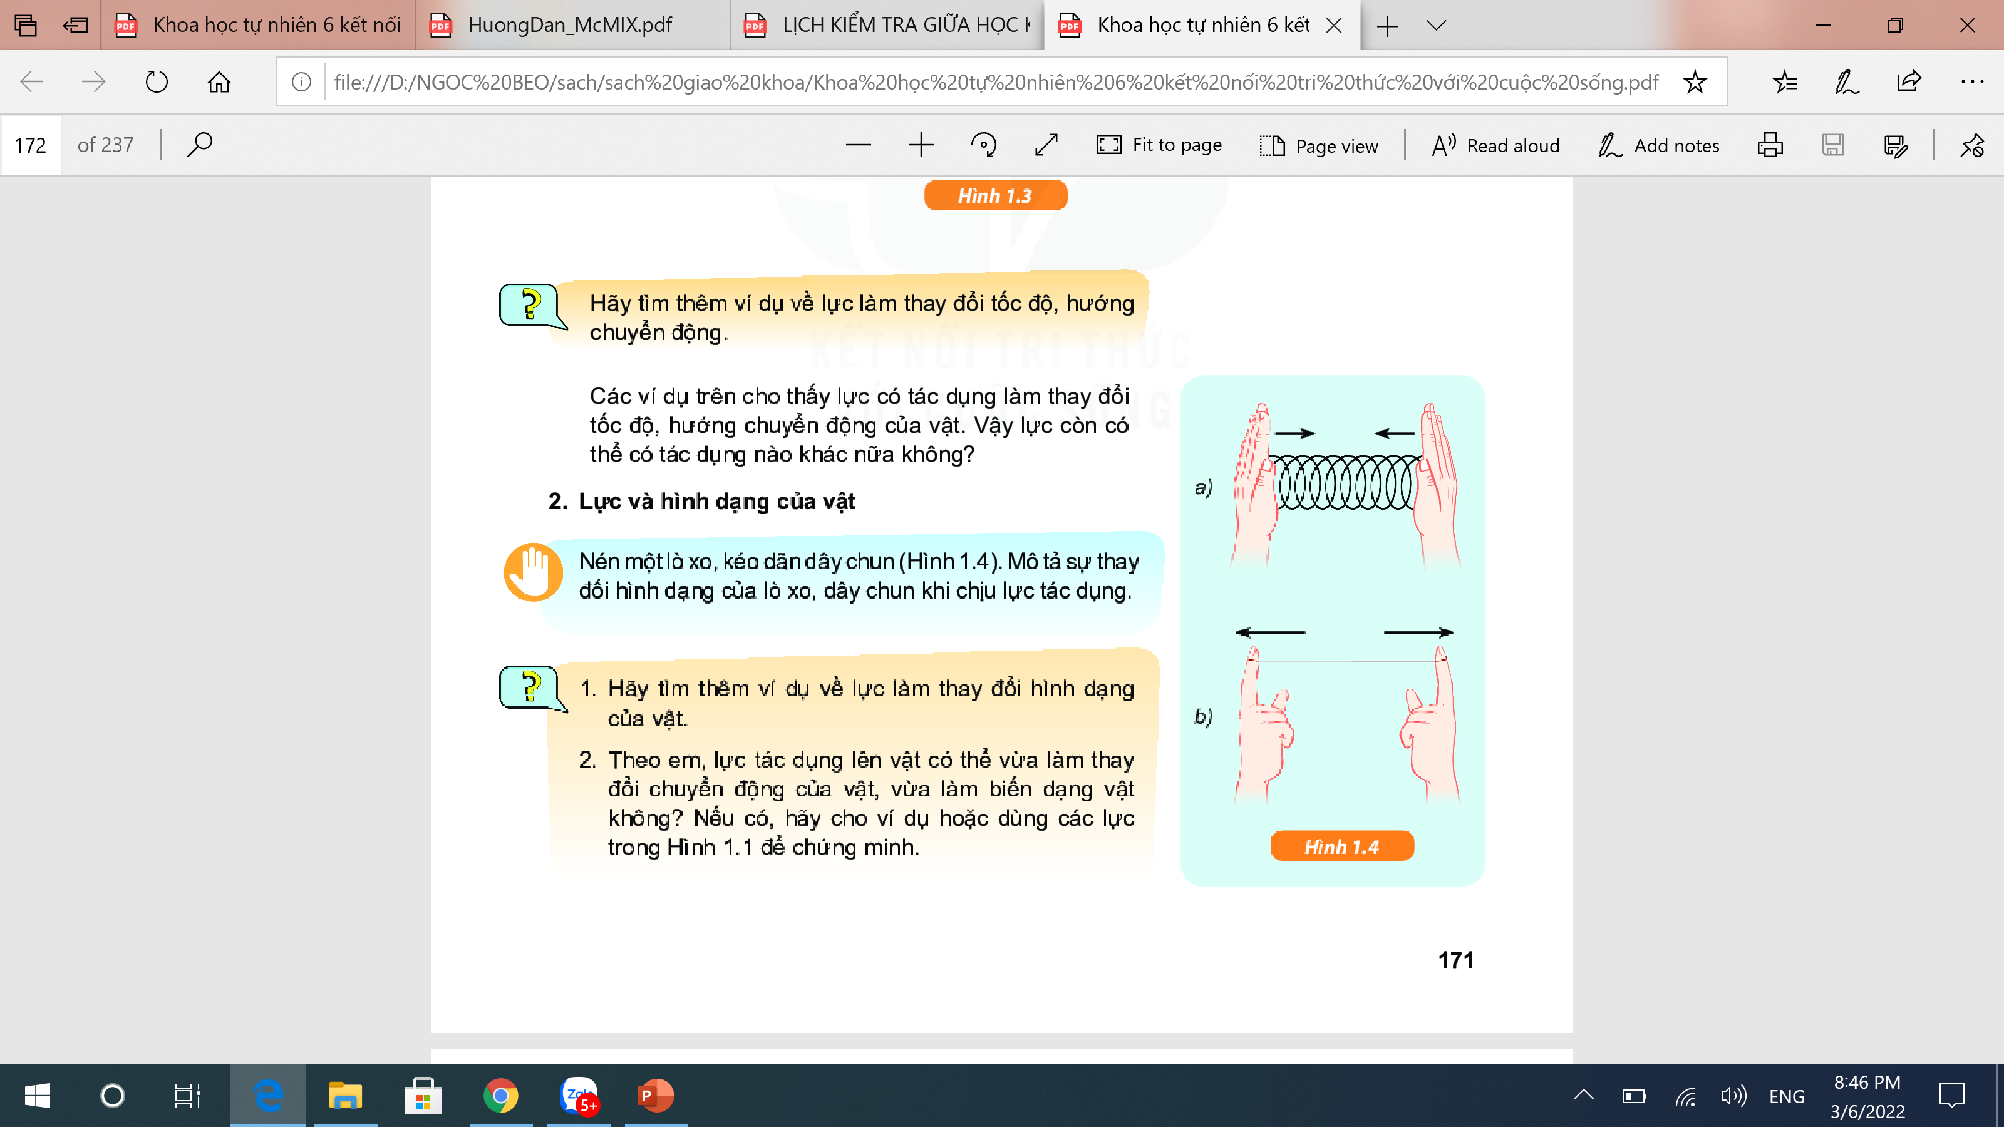
Câu 1: Mô tả sự thay đổi hình dạng của lò xo, dây cao su khi lực tác dụng?
Câu 2: Tìm thêm ví dụ lực làm thay đổi hình dạng của vật?
Câu 3: Theo nhóm em lực tác dụng lên vật có thể vừa làm thay đổi chuyển động vừa làm biến dạng không? Nếu có hãy cho ví dụ

Slide 19
Ví dụ về lực tác dụng lên vật có thể vừa làm thay đổi chuyển động của vật, vừa làm biến dạng vật

Slide 20
Kết luận: Lực tác dụng lên vật có thể làm biến dạng vật.
Lực và hình dạng của vật

Slide 21
III. Lực tiếp xúc và lực không tiếp xúc:
Câu 1: Trong các lực ở hình trên lực nào là lực tiếp xúc, lực là lực không tiếp xúc?
Câu 2: Hãy tìm thêm ví dụ về lực tiếp xúc và lực không tiếp xúc?

Slide 22
Phiếu học tập 2:
Câu 1: Trong các lực ở hình trên lực nào là lực tiếp xúc, lực là lực không tiếp xúc?
Câu 2: Hãy tìm thêm ví dụ về lực tiếp xúc và lực không tiếp xúc?
III. Lực tiếp xúc và lực không tiếp xúc:
Kết luận: Lực được phân thành lực tiếp xúc và lực không tiếp xúc.
Lực tiếp xúc: là những lực xuất hiện khi vật gây ra lực tiếp xúc với vật chịu tác dụng của lực.
Lực không tiếp xúc; là những lực xuất hiện khi vật gây ra lực không tiếp xúc với vật chịu tác dụng của lực.

Slide 23
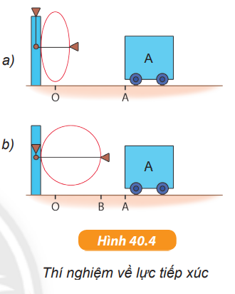
III. Lực tiếp xúc và lực không tiếp xúc:
- Thí nghiệm 1
?1. Tại sao lò xo không làm xe chuyển động được?
?2. Phải đặt xe ở khoảng cách nào thì khi lò xo bung ra sẽ làm cho xe chuyển động? Tại sao?

Slide 24
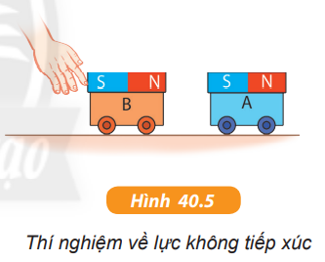
III. Lực tiếp xúc và lực không tiếp xúc:
- Thí nghiệm 2:
?1. Có phải chỉ khi đẩy xe B cho tới khi tiếp xúc với xe A thì xe B mới làm cho xe A bắt đầu chuyển động không? Tại sao?
?2. Lực lò xo tác dụng lên xe A ở TN1 và lực xe B tác dụng lên xe A ở TN2 có gì khác nhau?

Slide 25
III. Lực tiếp xúc và lực không tiếp xúc:
Lực được phân thành lực tiếp xúc, lực không tiếp xúc.
Vd: Lực tiếp xúc: Lực tay khi bê đồ vật, lực chân đá vào bóng…
Lực không tiếp xúc: Lực nam châm hút các vật bằng sắt, lực hấp dẫn của Trái Đất lên vật…

Slide 26

* Hoạt động luyện tập:
Câu 1: Lực nào sau đây không phải là lực đẩy?
A. Lực của vận động viên đẩy tạ dùng để ném quả tạ.
B. Lực của tay học sinh tác dụng làm bay tàu bay giấy.
C. Lực của tay học sinh tác dụng vào cặp khi xách cặp đến trường
D. Lực của lò xo bị ép tác dụng vào tay người.

Slide 27
Câu 2: Lực nào sau đây không phải lực kéo?
A. Lực của vật treo trên sợi dây tác dụng vào sợi dây.
B. Lực của không khí tác dụng vào quả bóng làm quả bóng bay lên.
C. Lực của tay người tác dụng vào lò xo làm lò xo dãn ra.
D. Lực của lò xo tác dụng vào tay khi nó đang bị dãn.

Slide 28
Câu 3: Công việc nào dưới đây không cần dùng đến lực?
A. Xách 1 xô nước.
B. Nâng một tấm gỗ.
C. Đẩy 1 chiếc xe.
D. Đọc một trang sách.

Slide 29
Câu 4: Khi một quả bóng đập vào một bức tường thì lực mà bức tường tác dụng lên quả bóng sẽ gây ra tác dụng gì?
A. Chỉ làm biến đổi chuyển động của quả bóng.
B. Chỉ làm biến dạng quả bóng.
C. Không làm biến dạng và cũng không làm biến đổi chuyển động của quả bóng.
D. Vừa làm biến dạng quả bóng, vừa làm biến đổi chuyển động của nó.

Slide 30
Câu 5: Dùng búa đóng một chiếc đinh vào tường, lực nào đã làm cho đinh chuyển động vào tường?
A. Lực của búa tác dụng vào đinh.
B. Lực của tường tác dụng vào đinh.
C. Lực của đinh tác dụng vào búa.
D. Lực của búa tác dụng vào tường.

